Slide 1

포스코 청년 아카데미 13기 AI 프로젝트
AI 프로젝트 4차 발표
A2
김수민 박치현 이경용 김민규 백민지

Slide 2
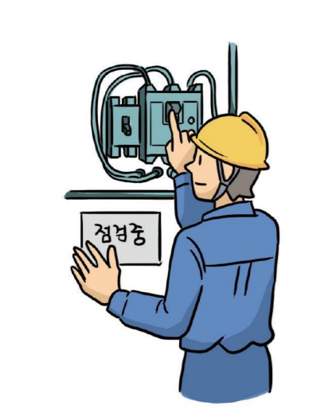
“ AI와 IoT를 활용한
작업장 안전사고
예방 및 대처 능력 향상 ”
A2조

Slide 3
1
프로젝트 배경
INDEX
2
아이디어 및 프로세스
3
구현현황
4
보완방향

Slide 4
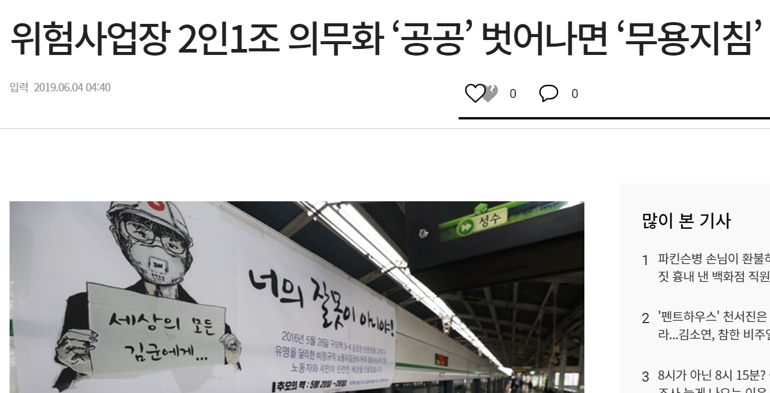
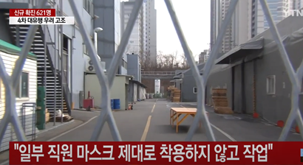
프로젝트 배경
01
전국 산업현장에서 안전사고로 인한 사망자가 지난 5년간 4714명
우리나라의 연간 근로자 1만 명당 사고 사망자 비율은 0.53으로 OECD국가 중 최고
홀로 일하던 20대 하청 노동자가 압연 장비 점검 중 사고
“옆에 동료 한 사람만 있었어도 부상을 최소화 할 수 있었다“
2인 1조 근무라는 사내지침은 있지만 혼자 작업을 나간 탓
귀뚜라미보일러 아산공장에서 마스크 미착용·환기 미흡으로 인한 코로나 120명 확진
공장을 통한 대규모 집단감염 위험 높음
카메라 장치(ex.CCTV)에서 획득한 영상 데이터를 기반으로
AI 딥러닝 알고리즘을 적용해 작업현장에서 효율적인 안전 관리
A2

Slide 5
프로젝트 배경 _ 안전수칙 사례
01
1
현대제철 10대 안전수칙
포스코 10대 안전철칙
안전보호구 착용
안전작업허가 이행
ILS 이행
밀폐공간 가스농도 측정
화기작업 불티비산 방지
안전장치 해체금지
중량물 하부 출입금지
가동설비 임의 출입금지
과속금지/일단정지
음주/흡연 금지
안전보호구 착용(보안경 등)
계단 통행 시 핸드레일 사용
차량 모든 좌석 안전벨트 착용
건널목 일단정지 및 제한속도 준수
안전장치 임의해체 금지
작업 전 TBM 작업 중 지적확인
고소작업 안전벨트 착용
가동설비 임의 접근 금지
전기작업 전 전원차단 및 검전
밀폐공간 산소 및 유해가스 검지
2
발전소, 철도 등 공공기관 일부 위험사업장에서 2인 1조 근무 의무화
A2

Slide 6
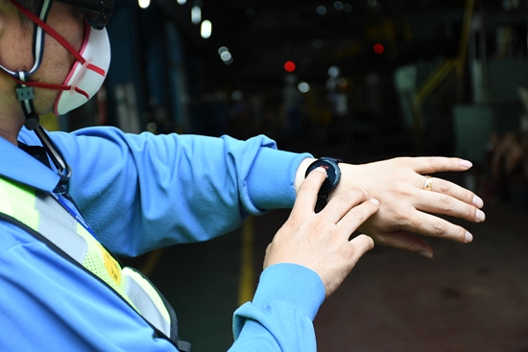
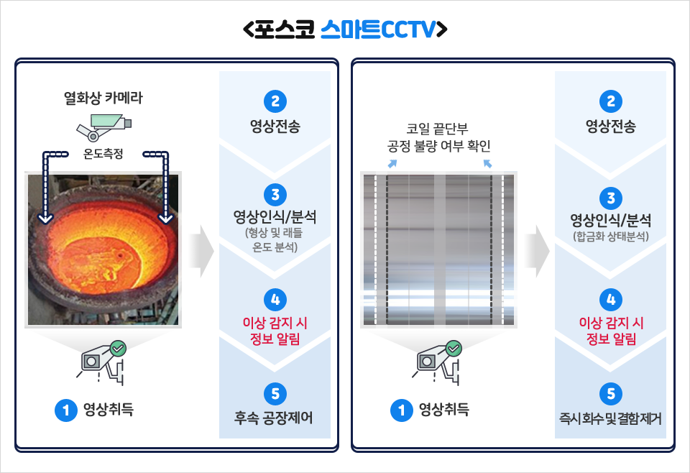
프로젝트 배경 _ 포스코 사례
01
https://www.google.com/url?sa=i&url=http%3A%2F%2Fm.cjfoodville.co.kr%2F&psig=AOvVaw0DscCCgzbnQ9H5OZfhXxhi&ust=1617807175569000&source=images&cd=vfe&ved=0CAIQjRxqFwoTCODKp8Lv6e8CFQAAAAAdAAAAABAD
스마트 워치
1
현장 근무자의 신체 이상 감지 시 구조신호 보냄
근로자가 쓰러지면 자동으로 주변 동료들에게 긴급 구조 요청
근로자의
안전을
위한
스마트
CCTV제작
스마트 CCTV
2
일반 CCTV와 달리 제철소 현장의 특정 문자, 형상, 움직임 자동으로 감지
조업, 품질, 안전 정보를 시스템이 영상으로 자동 인식하고 분석해 알려주기 때문에 작업 대기시간을 대폭 줄일 수 있고 품질 향상에도 효과적
A2

Slide 7


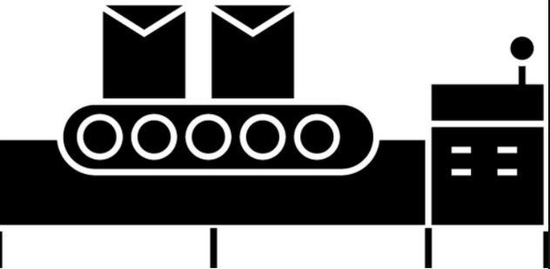

아이디어 및 프로세스
02
CV
+
IoT
1. 안전 사고 예방
작업 전
작업 중
헬멧/마스크 미착용 감지
헬멧/마스크 착용여부 확인
기기 점검 여부 확인
작업 인원수 확인
작업장 출입 불가
미충족 시 기계 작동 중지 & 경고음
2. 안전 사고 대처
자연어처리
+
음성인식
+Lip
의사소통
현장에서 상부에 상황 보고
상부에서 무슨 이야기를 했는지
요약 정리하여 전달
상부
현장
A2

Slide 8
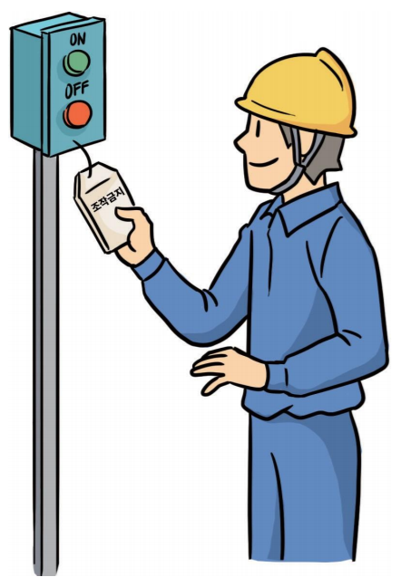
아이디어 및 프로세스 _ 메커니즘
02
건설 장 비의
주변에 위험 상황 여부
안전 사고 예방
Detection
Decision
안전모/마스크 착용 인식
기기 점검 여부 인식
작업 인원수 인식
CAM
Rasp
berry PI
기계 작동 중지
워크
스테이션
(서버)
경고음
근로자 개인 스마트 워치
A2
Notes:
IOT 센서와 카메라 기술을 연동함으로써 이벤트 알람을 통해 사전에 예방

Slide 9

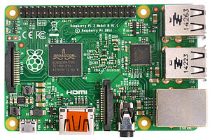
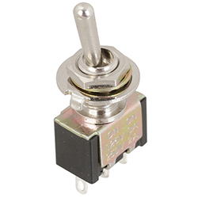

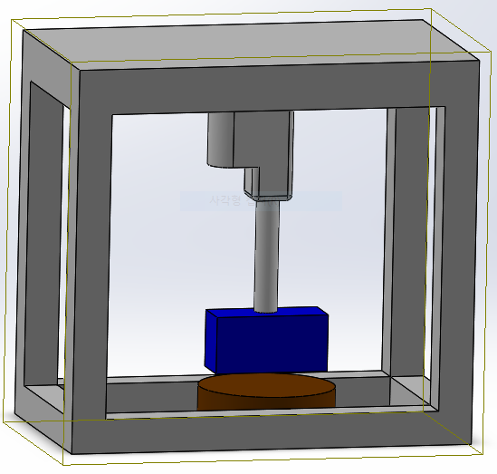
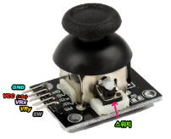
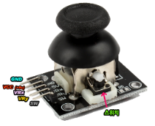
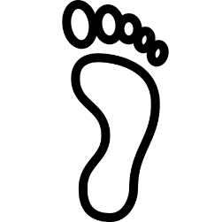
구현현황 _ 작업장
03
작업장 _ 흐름도
Press
Machine
Raspberry Pi
(자동 제어)
Controller(손)
(수축 및 이완)
On/Off 스위치
(수동 제어)
Controller(발)
(수축)
A2

Slide 10



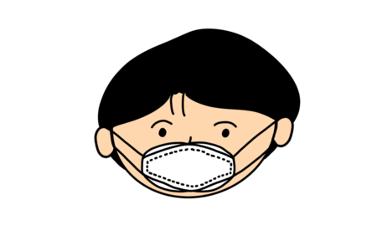
보완방향 _ 학습 범위 조정
04
Mask
Helmet
Person
예상 Train 결과
Mask / No Helmet / Person
A2

Slide 11
최종 결과
04
Mask
Helmet
Person
최신 결과 : image size = 416 , epochs = 400, batch = 30 , train사진 수= 559 , valid사진 수=104
A2

Slide 12
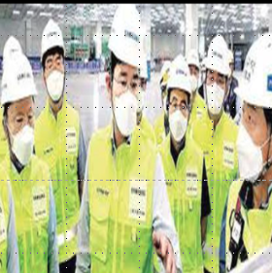
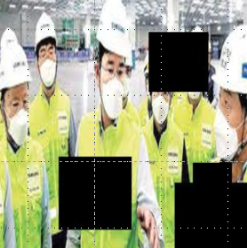
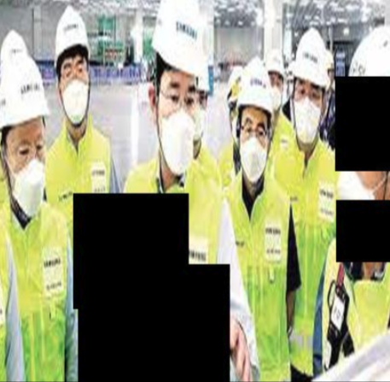
구현현황 _ 가려진 사람 인식
03
원본
CUTOUT 1
CUTOUT 2
Image Augmentation의 cutout 기법을 활용하여 가려졌지만,
특정 레이블이라고 학습을 시키면 가려진 물체도 잘 인식하지 않을까?
A2

Slide 13
보완방향 _ 데이터 사이즈 조정 / 데이터 수 늘리기
04
데이터 사이즈
416 * 416 으로 통일
데이터 수
기존 데이터 50개 → 180개로 늘림
180개의 데이터를 Train : Valid = 8 : 2 = 144개 : 36개로 나눔
Test는 일반사진으로 새롭게 진행
데이터 라벨
총 5개
Helmet / No Helmet
Mask / No mask
Person
A2

Slide 14
Q & A
A2

